Slide 1


«О ключевых задачах и проблемах детского отдыха 2026 года в Иркутской области»
Т.И. Плетан,
Заместитель министра социального развития,
опеки и попечительства Иркутской области
февраль 2026 года

Slide 2


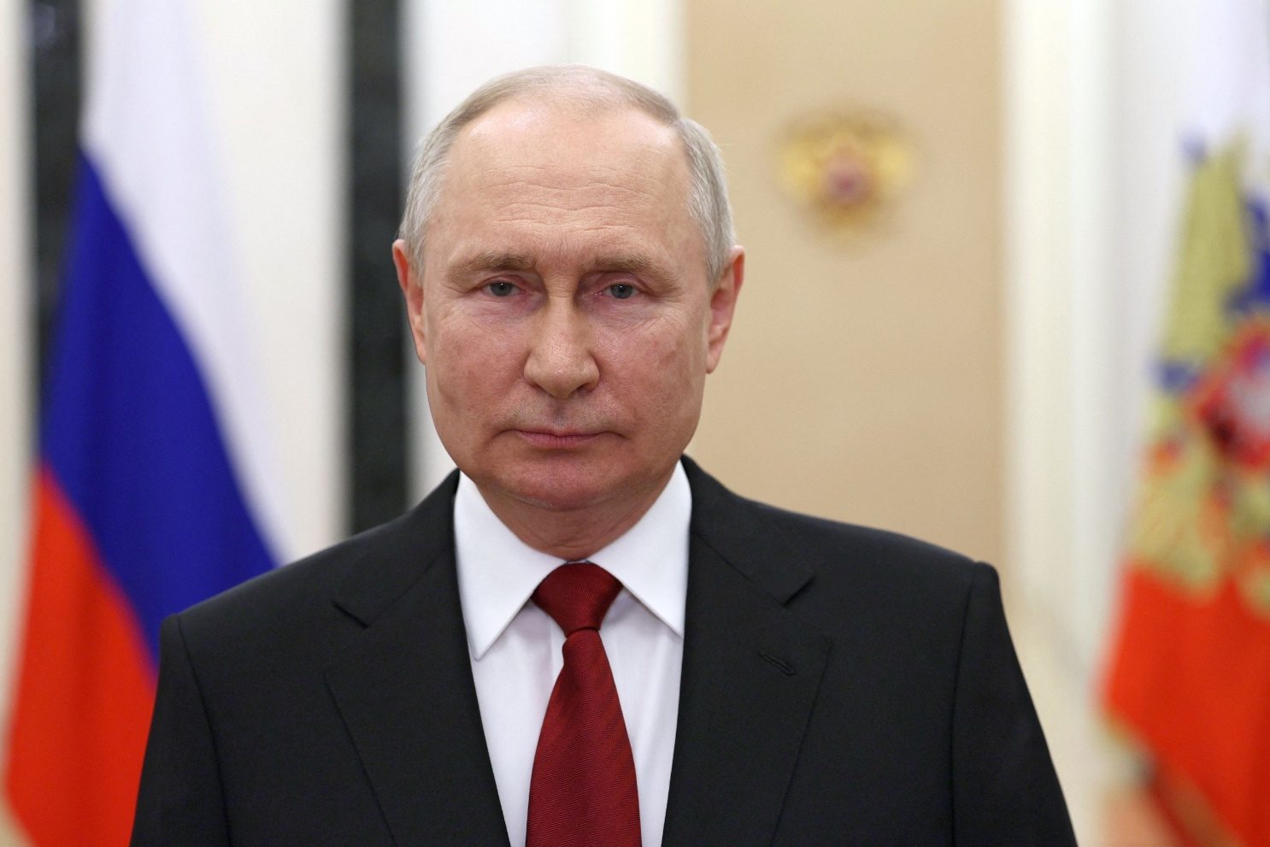
2025 год объявлен Годом Защитника Отечества
О современном состоянии и проблемах развития детского отдыха в Иркутской области
«В честь наших героев и участников специальной военной операции сегодня и в память о подвигах всех наших предков, сражавшихся в разные исторические периоды за Родину во славу наших отцов, дедов, прадедов, сокрушивших нацизм»
Президент Российской Федерации В.В. Путин

Slide 3
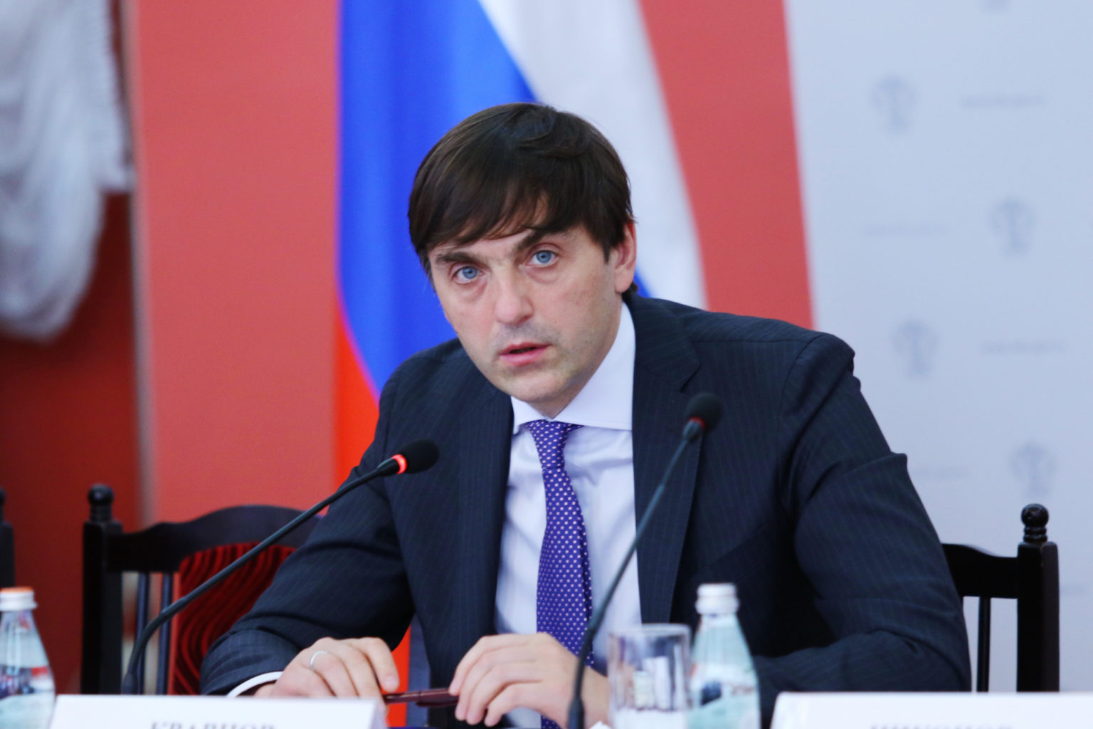
2025 год объявлен Годом детского отдыха в системе образования
О современном состоянии и проблемах развития детского отдыха в Иркутской области
«Цель проведения – сформировать и реализовать единые подходы к системе воспитания и дополнительного образования в образовательных организациях и организациях отдыха детей и их оздоровления»
Министр просвещения Российской Федерации
С.С. Кравцов

Slide 4

2026 год объявлен Годом единства народов России
О современном состоянии и проблемах развития детского отдыха в Иркутской области
Цель: Укрепление национального единства, мира, взаимопонимания между этносами и сохранение самобытности народов России.
Основное внимание будет уделено поддержке языков, традиций и истории народов России.

Slide 5
На организацию отдыха и оздоровления детей в регионе уполномочены 5 ОИВ
О современном состоянии и проблемах развития детского отдыха в Иркутской области
Министерство образования Иркутской области;
Министерство здравоохранения Иркутской области;
Министерство культуры Иркутской области;
Министерство спорта Иркутской области;
Министерство социального развития, опеки и попечительства Иркутской области.
К полномочиям министерства социального развития, опеки и попечительства Иркутской области относятся:
ведение реестра организаций отдыха детей;
обеспечение организации отдыха отдельных категорий детей;
обеспечение проезда детей в ТЖС к местам отдыха и обратно в составе организованных групп;
предоставление целевых субсидий на приобретение наборов продуктов питания в ЛДП, на укрепление материально-технической базы

Slide 6
Ведение реестра организаций отдыха детей и их оздоровления
О современном состоянии и проблемах развития детского отдыха в Иркутской области
В реестре организаций отдыха детей и их оздоровления Иркутской области содержатся сведения о 833 организациях, в том числе:
73 стационарных лагерях, в том числе 10 на базе санаториев (8,8%);
731 лагере с дневным пребыванием (87,7%);
10 лагерях труда и отдыха (1,2%).
19 лагерях палаточного типа (2,3%).
Согласно отчету Министерства просвещения РФ в рамках ЛОК 2025 года осуществляли деятельность 40 198 организаций отдыха, в том числе:
3 925 стационарных лагерей (9,7%);
31 209 лагерей с дневным пребыванием детей (77,7%);
4 405 детский лагерей труда и отдыха (11%);
658 лагерей палаточного типа (1,6%).

Slide 7
Сравнительный анализ типов детских лагерей регионов СФО
О современном состоянии и проблемах развития детского отдыха в Иркутской области
Регион | Всего ОУ, в том числе | Лагерей на базе СКУ | % от общего числа | Загородных лагерей | % от общего числа | Палаточных лагерей | % от общего числа | Лагерей труда и отдыха | % от общего числа | Лагерей с дневным пребыванием детей | % от общего числа
Новосибирская область | 1 044 | 16 | 1,5% | 48 | 4,7% | 11 | 1% | 0 | 0% | 969 | 92,8%
Иркутская область | 833 | 10 | 1,2% | 63 | 7,6% | 19 | 2,3 | 10 | 1,2 | 731 | 87,7%
Алтайский край | 533 | 6 | 1,1% | 54 | 10,1% | 3 | 0,6% | 0 | 0% | 470 | 88,2%
Кемеровская область | 815 | 3 | 0,4% | 59 | 7,2% | 39 | 4,8% | 119 | 14,6% | 595 | 73%
Республика Хакасия | 188 | 1 | 0,6% | 15 | 8% | 2 | 1% | 7 | 3,7% | 163 | 86,7%
Республика Алтай | 161 | 0 | 0% | 10 | 6,3% | 6 | 3,8% | 1 | 0,7% | 144 | 89,2%
Республика Тыва | 168 | 0 | 0% | 21 | 12,5% | 2 | 1,2% | 0 | 0 | 145 | 86,3%
Омская область | 635 | 0 | 0% | 32 | 5% | 28 | 4,6% | 0 | 0% | 575 | 90,5%
Красноярский край | 879 | 0 | 0% | 60 | 6,9% | 18 | 2% | 0 | 0% | 801 | 91,1%

Slide 8

Охват детей отдыхом и оздоровлением
О современном состоянии и проблемах развития детского отдыха в Иркутской области
Подсчет произведен в рамках федерального мониторинга
В период оздоровительной кампании 2025 года всеми формами отдыха, оздоровления и занятости за счет всех источников финансирования были охвачены 260 049 детей, в том числе:
166 779 детей охвачены малозатратными формами занятости;
93 270 детей охвачены отдыхом в организациях с 2-5 разовым питанием.
Одной из ключевых задач летней кампании 2026 года является сохранить численность детей, охваченных отдыхом и оздоровлением на уровне 2025 года.

Slide 9
Охват отдыхом и оздоровлением, детей, находящихся в трудной жизненной ситуации
О современном состоянии и проблемах развития детского отдыха в Иркутской области
Подсчет произведен в рамках федерального мониторинга
Особое внимание уделено детям школьного возраста, находящимся в трудной жизненной ситуации, из них отдыхом и оздоровлением охвачены 58 673 ребенка, в том числе:
1 631 ребенок из семей участников СВО (в том числе 47 детей погибших участников СВО обеспечены путевками в первоочередном порядке);
4 169 детей-сирот и детей, оставшихся без попечения родителей;
2 287 детей-инвалидов;
5 910 детей с ограниченными возможностями здоровья;
28 941 ребенок из числа проживающих в малоимущих семьях;
2 355 детей (пасынков, падчериц) участников специальной военной операции;
3 158 детей, состоящих на профилактических учетах в правоохранительных органах;
10 222 ребенка из числа иных категорий.

Slide 10
На особом контроле – отдых детей-инвалидов
О современном состоянии и проблемах развития детского отдыха в Иркутской области
Для областных и муниципальных лагерей установлена квота 2% от общего кол-ва мест (но не менее 2 мест)
Период | Предусмотрено квотных мест | Отдохнуло детей-инвалидов
2025 год (факт) | 908 | 792*
2026 год (план) | 950 | 800
*116 мест не были затребованы и в связи с отсутствием обратившихся были использованы для отдыха нормотипичных детей.

Slide 11


В рамках цифровизации обеспечена возможность подачи заявлений для получения путевки через ЕПГУ
О современном состоянии и проблемах развития детского отдыха в Иркутской области
Начиная с января 2025 года у родителей появилась возможность подачи заявления на отдых детей через ЕПГУ.
Подача заявления через портал ЕПГУ обеспечивает возможность избежать скопления очередей.
Чтобы сделать подачу заявления еще более быстрой и комфортной отменено предоставление мед. справки об отсутствии противопоказаний на этапе подачи заявления, выстроена система межведомственных запросов (СМЭВ с МВД, ЗАГС, налоговой и т.д.).

Slide 12
Финансирование летней оздоровительной кампании 2026 года
О современном состоянии и проблемах развития детского отдыха в Иркутской области
Финансирование ЛОК в рамках гос. программы «Социальная поддержка населения» в 2026 году – 951 586,2 тыс. рублей
Тип организации | Расположенные на Крайнем Севере и в приравненных местностях | Расположенные в иных территориях
Лагерь на базе санатория | 37 359,00 | 34 503,00
Загородный лагерь | 31 815,00 | 29 316,00
Палаточный лагерь (14 дн.) | 14 840,00 | 13 678,00
В 2026 году стоимость путевки, приобретаемой за счет бюджета Иркутской области проиндексирована на 5,7% к стоимости 2025 года

Slide 13
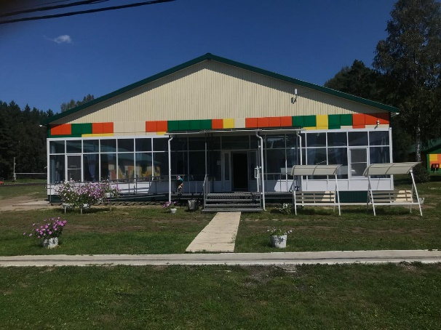
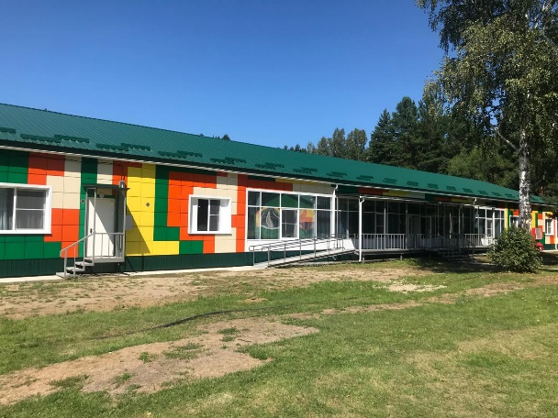
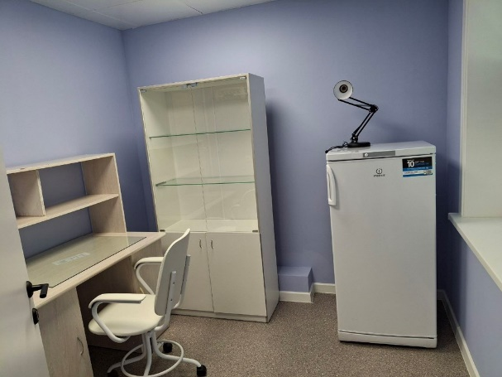
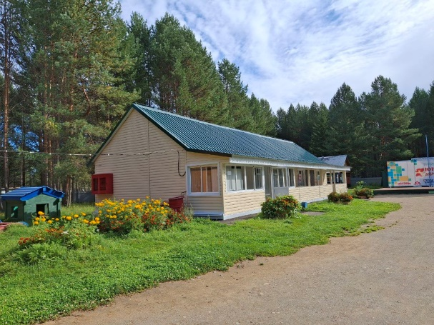
Федеральная программа «Модернизация детских лагерей»
О современном состоянии и проблемах развития детского отдыха в Иркутской области
Возведены 2 жилых корпуса по 50 мест каждый в детском лагере «Солнышко", специализирующемся на отдыхе детей-инвалидов.
Также ежегодно за счет средств областного бюджета на укрепление материальной базы муниципальных лагерей выделяется
27 747,00 тыс. рублей
Проведен капитальный ремонт медицинского блока лагеря «Ромашка», специализирующегося на отдыхе детей, находящихся в трудной жизненной ситуации.

Slide 14
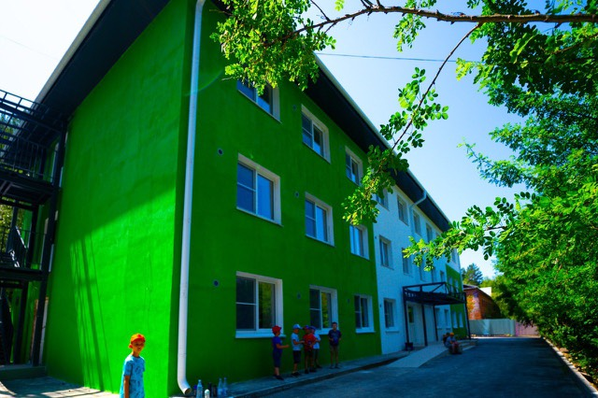
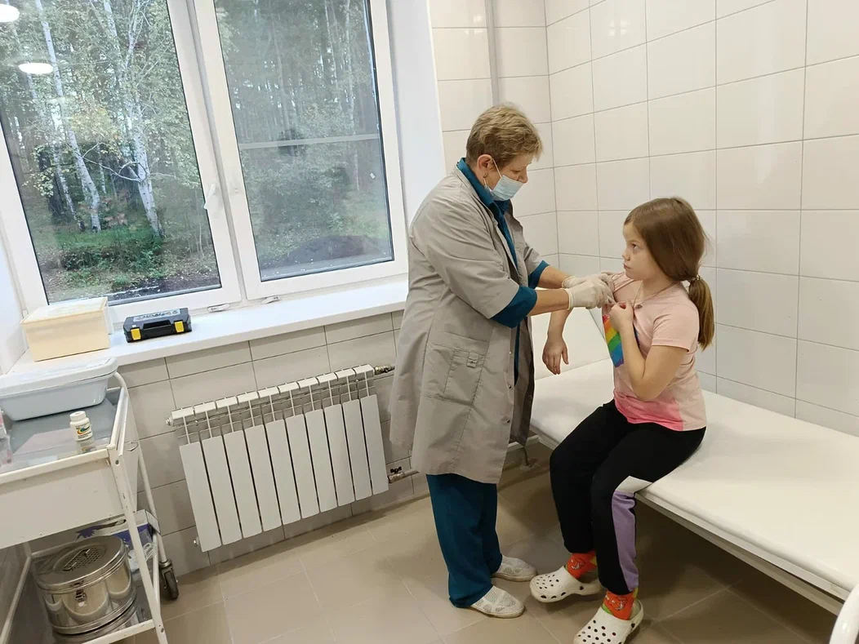
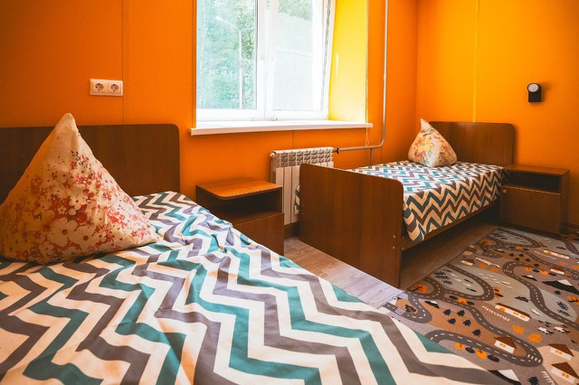
Федеральная программа «Модернизация детских лагерей»
О современном состоянии и проблемах развития детского отдыха в Иркутской области
В 2025 году по итогам конкурсного отбора бюджету Иркутской области предоставлена субсидия федерального бюджета на проведение капитального ремонта медицинского блока Социально-реабилитационного центра «Олхинский» в размере 17,4 млн рублей, софинансирование из областного бюджета составило 6,1 млн рублей (26%).
Ремонтные работы завершены 30 июня 2025 года, объект введен в эксплуатацию, функционировал в период летней оздоровительной кампании 2025 года.

Slide 15
Экспертно-аналитическое мероприятие «Анализ проведения летней оздоровительной кампании»
О современном состоянии и проблемах развития детского отдыха в Иркутской области
В период сентябрь-декабрь 2025 года Контрольно-счетной палатой Иркутской области реализовано экспертно-аналитическое мероприятие «Анализ проведения летней оздоровительной кампании» за 2024-2025 гг.
Дана общая характеристика летней оздоровительной кампании, проанализированы расходование средств, мероприятия и достигнутые показатели по всем 5 ОИВ, реализующим полномочия на региональном уровне.
Проведен детальный анализ отчета по контрольному мероприятию, рекомендации рассмотрены на заседании межведомственной комиссии по организации отдыха и оздоровления детей Иркутской области

Slide 16
Мероприятия по подготовке к летней оздоровительной кампании 2026 года
О современном состоянии и проблемах развития детского отдыха в Иркутской области
Непрерывная работа телефонов «горячей линии» по вопросам организации отдыха и оздоровления;
Актуализация составов городских (районных) межведомственных оздоровительных комиссий, состава областной МВК;
Подготовка планов по исполнению предписаний контрольно-надзорных служб;
Подача документов на получение санитарно-эпидемиологических заключений в соответствии с графиком, сформированным ФБУЗ «Центр гигиены и эпидемиологии Иркутской области»;
Заключение договоров на поставку продуктов питания, мелкоштучной бутилированной воды, акарицидную и дератизационную обработки;
Актуализация сведений реестра;
Актуализация программ воспитания, подготовка планов тематических мероприятий Года единства народов России;
Составление пофамильного помесячного (июнь-август) плана занятости несовершеннолетних, состоящих на профилактических учетах в правоохранительных органах и иных видах учетов;
Актуализация плана проведения Дней единых действий, рекомендованных Минпросвещения РФ;
Профилактика и выявление несанкционированных лагерей;
Актуализация паспортов антитеррористической защищенности объектов детского отдыха;
Маршрутизация в медицинские организации в случае необходимости госпитализации ребенка из организации отдыха детей и их оздоровления;
Страхование детей от несчастного случая и укуса клещом.
Подготовка планов приемки организаций отдыха детей городскими (районными) оздоровительными комиссиями.

Slide 17
Ключевые задачи летней оздоровительной кампании 2026 года
О современном состоянии и проблемах развития детского отдыха в Иркутской области
Обеспечение максимального количества детей региона качественным и безопасным отдыхом и оздоровлением;
Сохранение сети детских оздоровительных учреждений;
Приоритетное внимание организации отдыха детей, находящихся в трудной жизненной ситуации, в том числе детей участников специальной военной операции;
Укрепление материально-технической базы организаций отдыха детей и их оздоровления;
Реализация перечня мероприятий в рамках календарного плана воспитательной работы, утвержденного Министерством просвещения Российской Федерации;
Обеспечение информационной открытости детей и их оздоровления.

